Slide 1
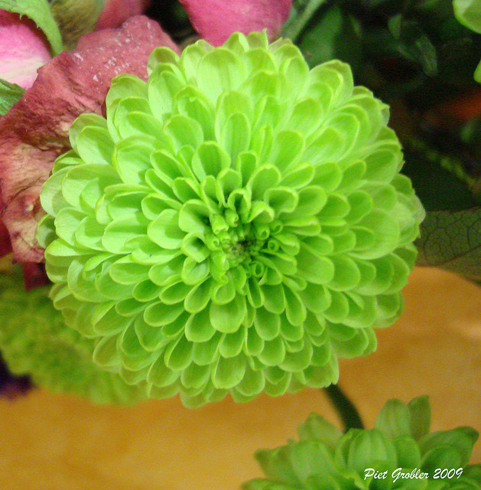
শুভেচ্ছা
পরিচিতি
মোঃ মনোয়ারুল হক
সহকারী শিক্ষক
জামিরা সঃ প্রাঃ বিদ্যালয়
পুঠিয়া, রাজশাহী।
শ্রেণিঃ তৃতীয়
বিষয়ঃ প্রাথমিক গণিত

Slide 3
আজকের পাঠঃ যোগ
পাঠ্যাংশঃ যোগ ( হাতে না রেখে যোগ )
শিখনফলঃ
১। হাতে না রেখে দুই, তিন বা চার অঙ্কবিশিষ্ট
সর্বাধিক তিনটি সংখ্যা উপরে - নিচে এবং
পাশাপাশি যোগ করতে পারবে।
২। হাতে না রেখে দুই, তিন বা চার অঙ্কবিশিষ্ট সর্বাধিক চারটি সংখ্যা উপরে-নিচে বা পাশাপাশি যোগ করতে পারবে ( যোগফল অনূর্ধ্ব ১০,০০০)।

Slide 4
যোগ করি (হাতে না রেখে)
4 1 2
+ 3 7 6
8 0 6
+ 1 9 3
7
8
8
9
9
9
514 + 263 =
7
7
7
245 + 354 =
5
9
9

Slide 5
যোগ করি (হাতে না রেখে)
1 2 4
3 4 0
+ 4 2 5
2 6 1
3 2 3
+ 1 2
8
8
8
5
9
6
222 + 333 + 444 =
9
9
9
104+ 250 + 22 =
3
7
6

Slide 6
যোগ করি (হাতে না রেখে)
4 1 2 0
2 3 4
+ 2 0 2 5
2 0 1
4 0 5 3
+ 2 5 3 2
6
3
7
9
6
7
8
6
2061 + 325 + 1403 =
3
7
8
9
3412 + 2131 + 4246 =
9
7
8
9

Slide 7
যোগ করি (হাতে না রেখে)
1 0 2 3
2 4 0 1
3 2 4 3
+ 2 3 1 0
8
9
7
7
1024+ 2130 + 2413 + 3212 =
8
7
6
9

Slide 8
যোগ কর
দল - ২
দল - ১
৫ ১ ০
২ ৪ ৫
+ ১ ০ ২
৪ ০ ১
২ ৬
+ ৩ ৪ ০
দল - ৪
দল - ৩
৪১২ + ২৪১ + ৩44 =
২৩১ + ২৪৫ + ৩০৩ =

Slide 9
যোগ কর
২ ১ ৪ ০
১ ৪ ২ ৫
২ ৩ ০ ১
+ ৪ ১ ৩ ৩
২৪১+ ৩১০৪ + ২৩৪০ + ৪০০৪ =

Slide 10
বাড়ীর কাজঃ পাঠ্য বইয়ের ৩৯ পৃষ্ঠার ১ নং এর (ক) থেকে (ঘ) পযর্ন্ত
অঙ্ক বাড়ীতে করবে।

Slide 11
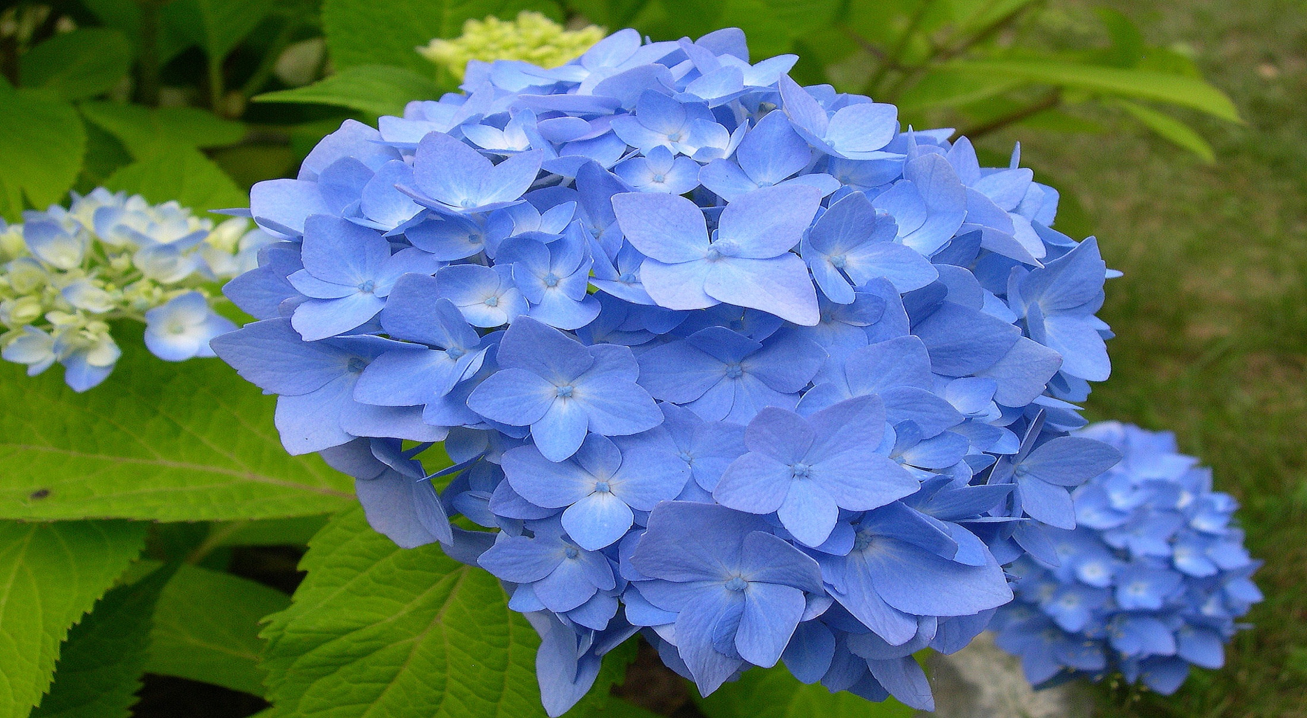
ধন্যবাদ

